Slide 1
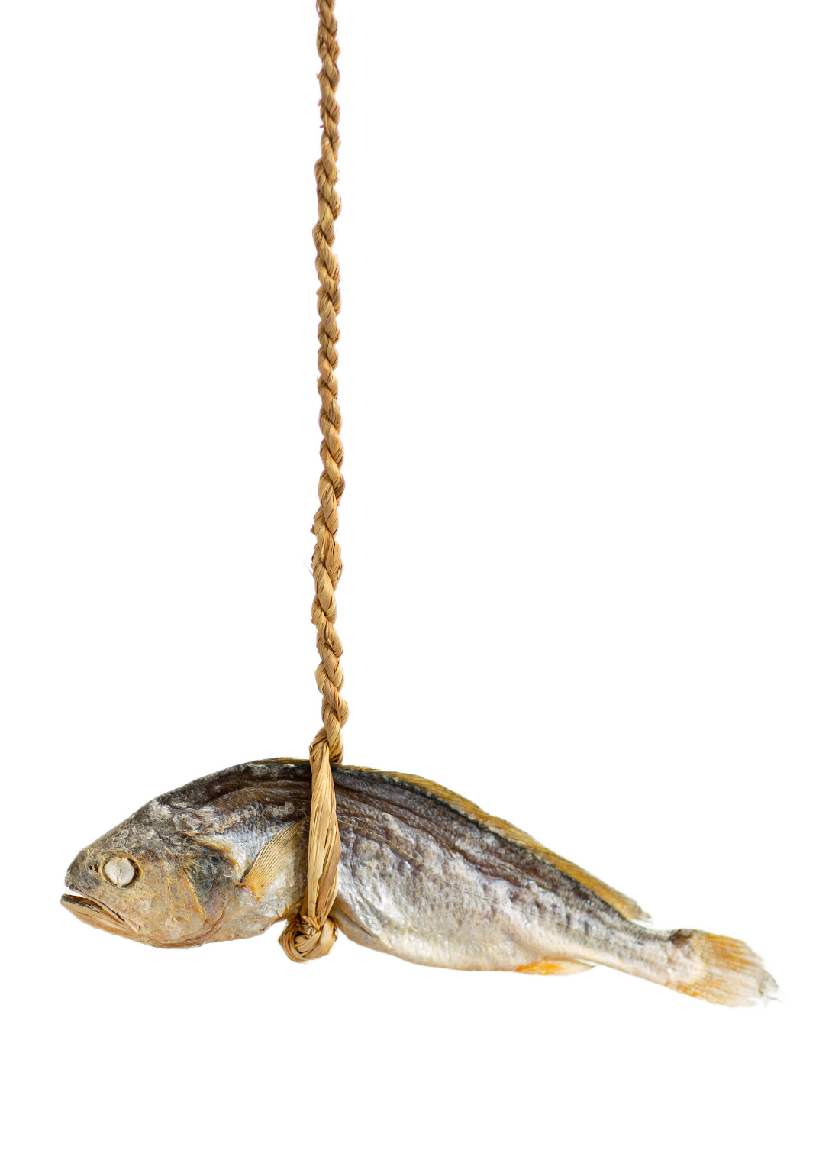
Project JRGB (2주차)
생성형 AI와 3d print를 활용한 사용자 맞춤 3D 악세사리 출력 서비스
Team. 배다른민족
이종혁 201921426 || AI , 팀장
소병욱 201921408 || Server , PM
조현태 201921438 || Server
이준수 201921428 || Server
백지웅 202021221 || Front
Notes:
안녕하세요, 프로젝트 JRGB 발표를 맡은 소병욱 이라고 합니다
저희는 원래 한번 수상했었던 논문을 디벨롭해서 다른 학회에 논문을 제출하는것을 목표로 뒀는데, 팀원간 역할분담이 어려울 것 같아서
팀원 모두가 자신의 자리에서 모든 역량을 낼 수 있도록 새로운 프로젝트 JRGB를 저번주에 새로 기획했습니다
JRGB... 이름만 보면 뭐하는지도 모르겠고 그냥 묘하죠? RGB 하는거 보니까 무슨 색과 관련된 프로젝트인가? 그렇다면 J는 뭐지...? JRGB가 사실은 자린고비에요
정말 1차원적인 대화에서 시작된 아이디어인데, 그냥 당일에 팀원끼리 점심에 뭐먹을까?
생각하다가, 현재 나의 마음을 기가막히게 알아채고 음식을 알아서 추천해주고 출력하는 서비스가 있으면 좋겠다고 생각해서 기획된 아이디어입니다.
컨셉 자체가 음식에서 시작한건데, 3D Object를 출력할때 단순한 형태라 편하고 직관적이라 해당 컨셉을 골랐습니다
그런데 사실 3D 음식을 출력한다는것 자체가 먹을 수 없는 허상을 뽑아내는 거잖아요?
그래서 먹을 수 없는게 마치 자린고비 같다해서 프로젝트 이름을 자린고비라고 지었습니다.
사실 굳이 음식이 아니라 복잡하지 않은 3D Object는 무엇이든지 출력이 가능합니다.
—
그래서 이름이 자린고비라고해서 음식과 관련된 프로젝트라고는 생각해주지 마시고,
생성형 AI와 3D print를 활용한 사용자 맞춤 3D 악세사리 출력 서비스 정도로 기억해주시면 될 것 같습니다.

Slide 2
아이디어 요약
사용자의 얼굴 사진과 감정 키워드를 입력 받아 결과물(동물) 반환
사용자가 웹상에서 데이터를 입력 (자연어 and 사진)
머신러닝 / 딥러닝 알고리즘을 사용하여 입력된 사진을 기반으로 레이블 반환
생성형 AI API를 통해 레이블 값을 기반으로 3D 프랍 생성 (LumaAI API)
사용자는 생성된 3D 프랍을 반환받는다. (obj 파일 다운로드)
사용자는 출력된 3D 프랍을 웹 페이지에서 확인할 수 있다. (화면상 렌더링)
사용자는 3D 프린터 출력 서버에 접속하여 나만의 3D 프랍을 출력할 수 있다.

Slide 3



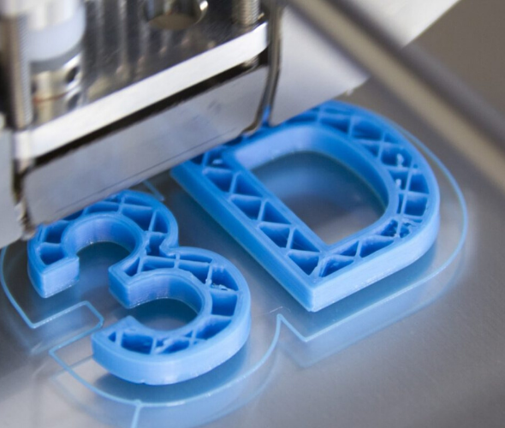




구조도
If the user wants to print
⑨
⑩
⑪
① Photo + keyword
② Photo + keyword
③ Photo
④ Label
⑤ Sequence (label + keyword)
⑥ 3D obj file
⑦ Rendering on website
⑧, ⑨, ⑩ 3D obj file
⑪ Printout
①
②
⑤
USER
⑧
⑦
⑥
③
④

Slide 4



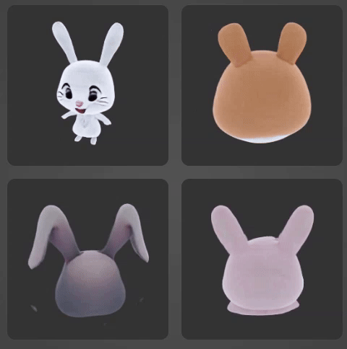

간단 요약
사용자의 얼굴 사진과 감정 키워드를 입력 받아 결과물(동물) 반환
기쁜 + 토끼 + 여성
(happy rabbit female)
사진 (얼굴)
감정
성별
토끼
Cute, happy female rabbit's face
whose emotions are clearly revealed

Slide 5
고려사항
데이터 입력
무엇과 라벨링 할것이며, 그 근거와 기준을 어떻게 둘 것인가?
인간의 얼굴을 동물로 라벨링 할 것임
남성 / 여성으로 나누고, 고양이상, 강아지상, 토끼상, 곰상, 여우상, 꼬부기상 (거북상)
라벨은 성별 + 동물로 12가지 경우가 존재
얼굴인식을 할 경우, 라벨링 처리를 어떻게 할것인가?
특정 동물 상으로 유명한 아이돌 사진을 사용하여 학습에 필요한 데이터 확보
자연어 챗봇의 경우, 어느정도까지 대화의 룰을 정해둘것인가?
자연어 챗봇의 경우 추후 논의 (현재는 중단)

Slide 6
고려사항
데이터 반환
Text to 3D API 사용 비용을 어떻게 할것인가?
Text to 3D API 사용시, 외부 서버와의 딜레이를 어떻게 극복할것인가?
외부 서버와의 통신이 실패하면 어떻게 처리할것인가?
데이터 출력
오브젝트의 출력 가능 여부는 어떻게 판별할 것인가?
현재 three.js를 사용하여 화면상에 렌더링을 우선 제공
LumaAI의 프롬프트를 사용하는 방식으로는 출력 가능 오브젝트를 반환하게 할 수 없음

Slide 7
감사합니다

